Slide 1

Inovační podnikání
~ 4. seminář
Ing. Karla Foltisová

Slide 2

Kdo z Vás zvažuje podnikání?

Slide 3
Kdo z Vás již podniká?

Slide 4
Zkuste říct výhody podnikání

Slide 5
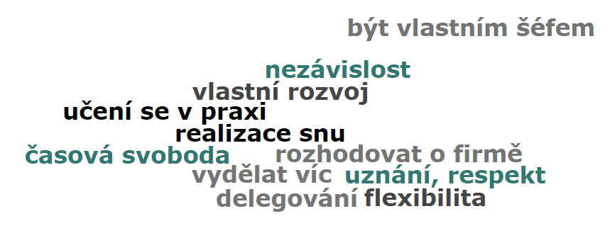
Zkuste říct výhody podnikání

Slide 6
Zkuste říct nevýhody podnikání

Slide 7

Zkuste říct nevýhody podnikání

Slide 8
Jak poznat, co mi jde a v čem mám potenciál?
Snadno se to učíte.
Když to děláte, tak ztrácíte pojem o čase.
Přitahuje to vaši pozornost přirozeně, děláte to klidně i ve svém volném času.
Baví vás to, těšíte se na to.

Slide 9
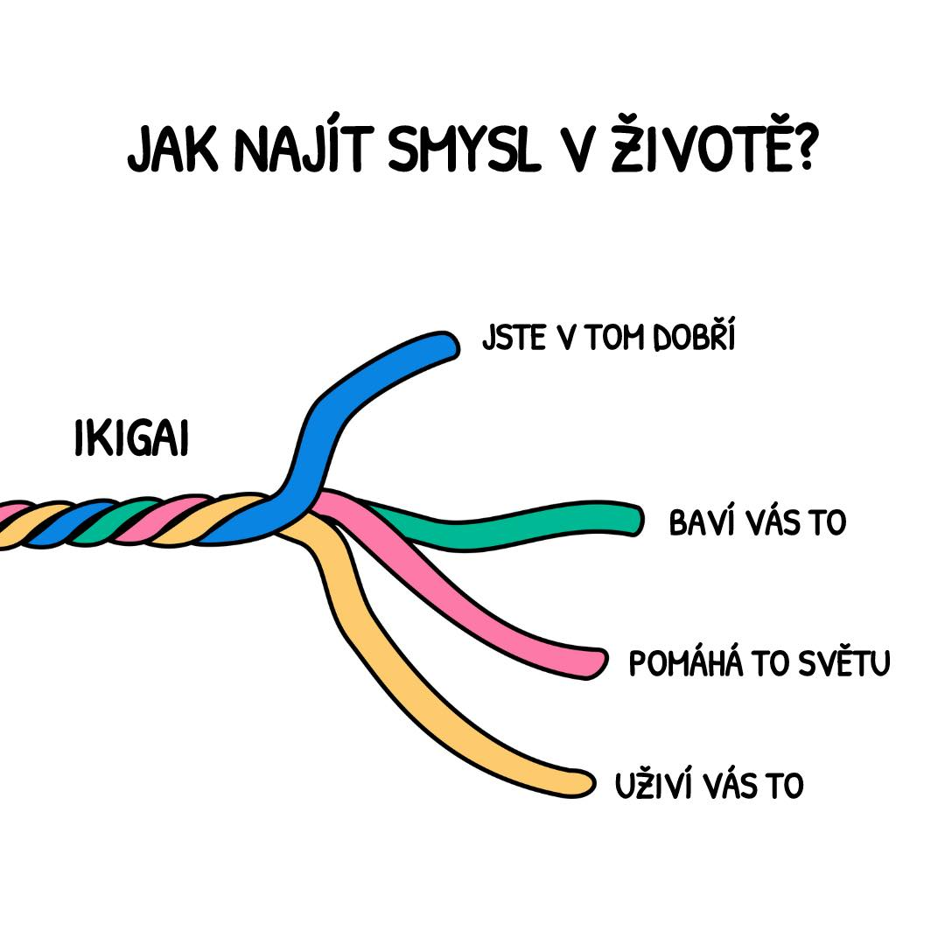
Kromě velké trojice stravy, pohybu, spánku, ukazují studie, že naprosto klíčová věc pro dlouhověkost je silný smysl v životě/práci, důvod ráno vstávat, takzvaný IKIGAI. A hledání tohoto smyslu a jeho uplatňování
by měla být celoživotní činnost.
Zdroj: Petr Ludwig

Slide 10
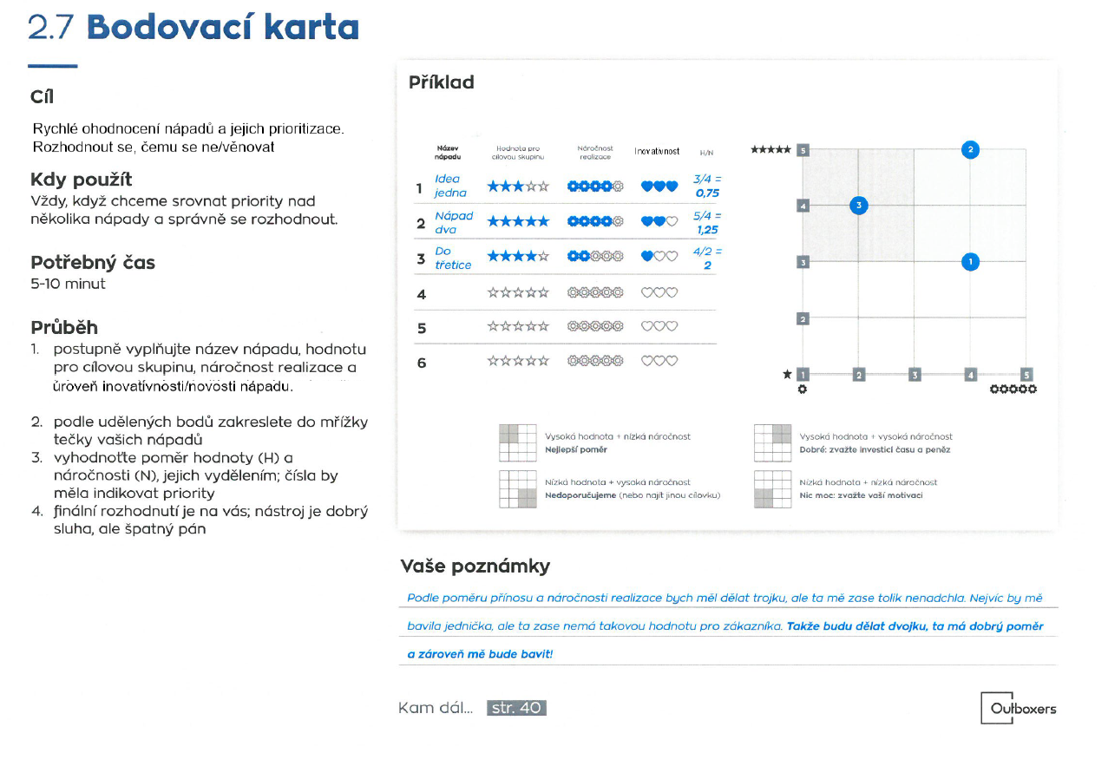

Slide 11
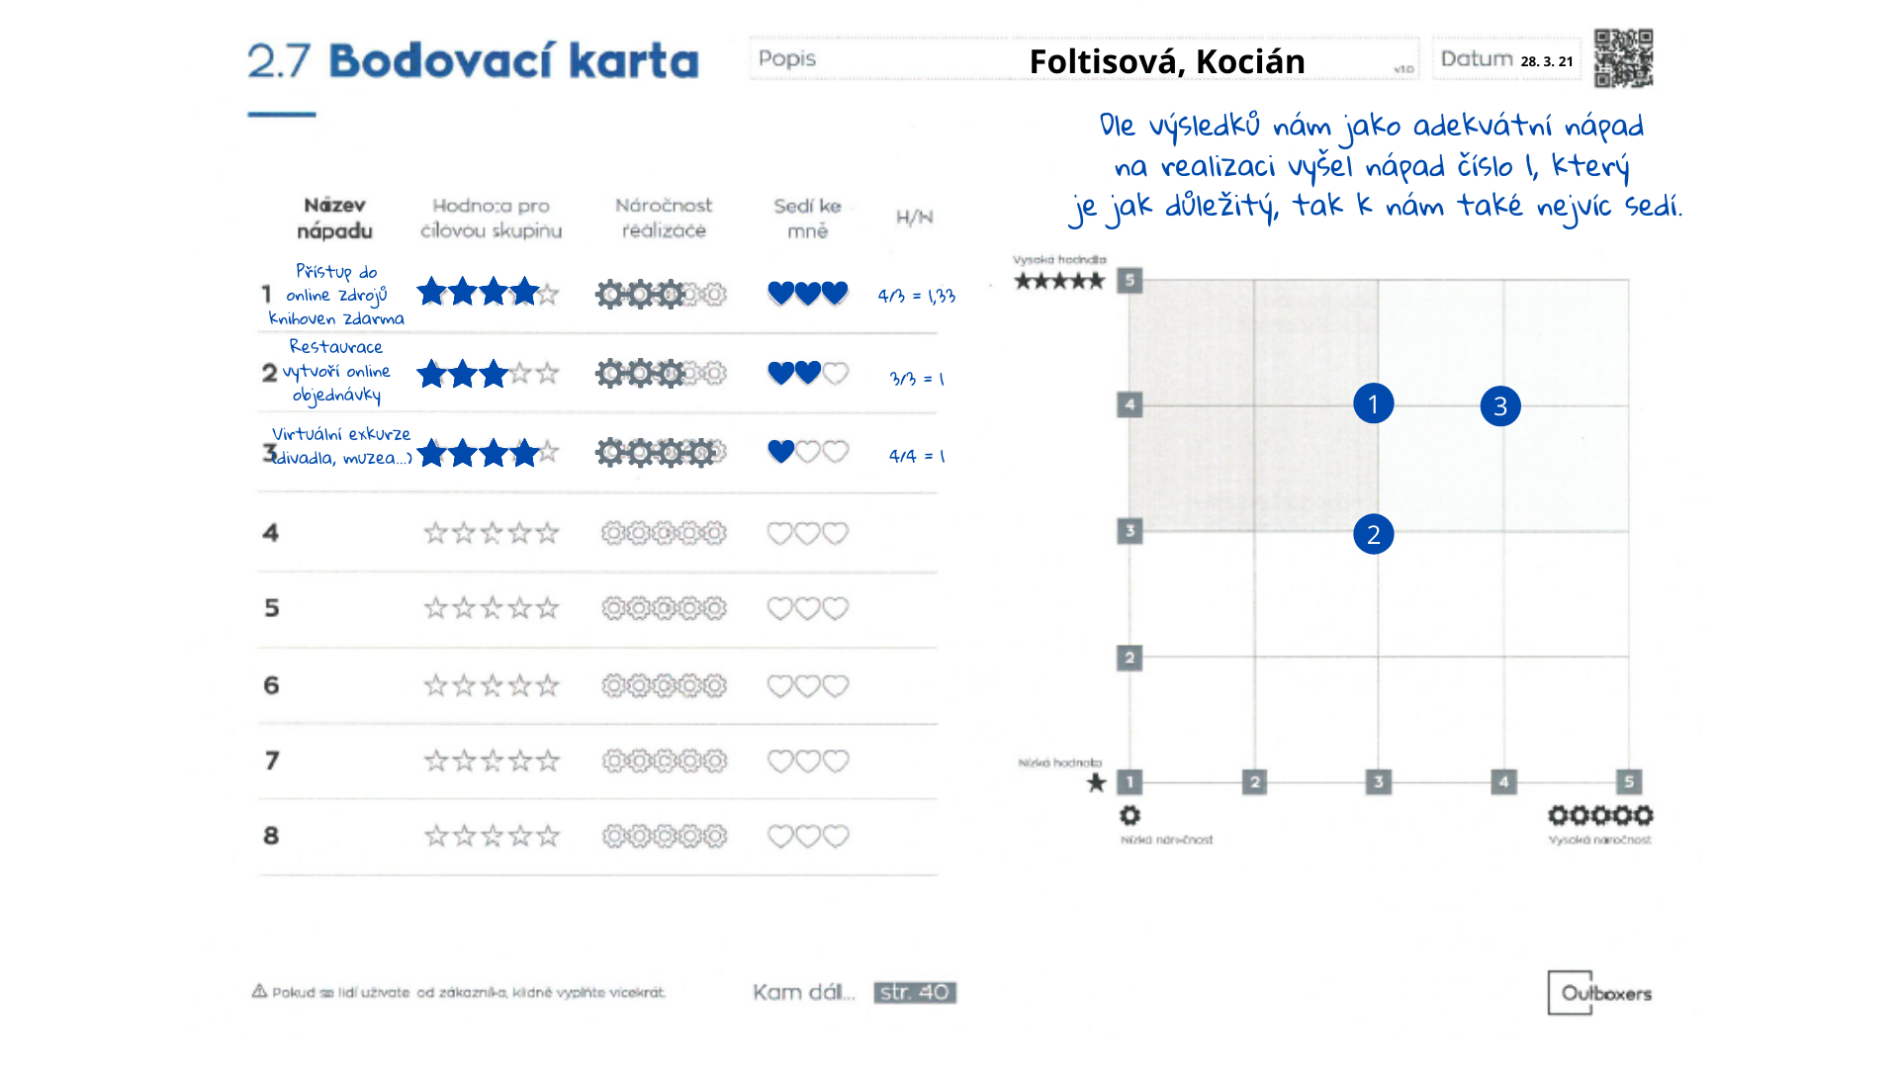
Notes:
Ukázka mé Bodovací karty z doby, kdy jsem na vašem místě seděla já ☺
- místo Inovativnosti, kterou máte v zadání vy jsme měli metriku, jak k nám nápad sedí.

Slide 12

Teď je řada na Vás, zpracujte Bodovací kartu

Slide 13
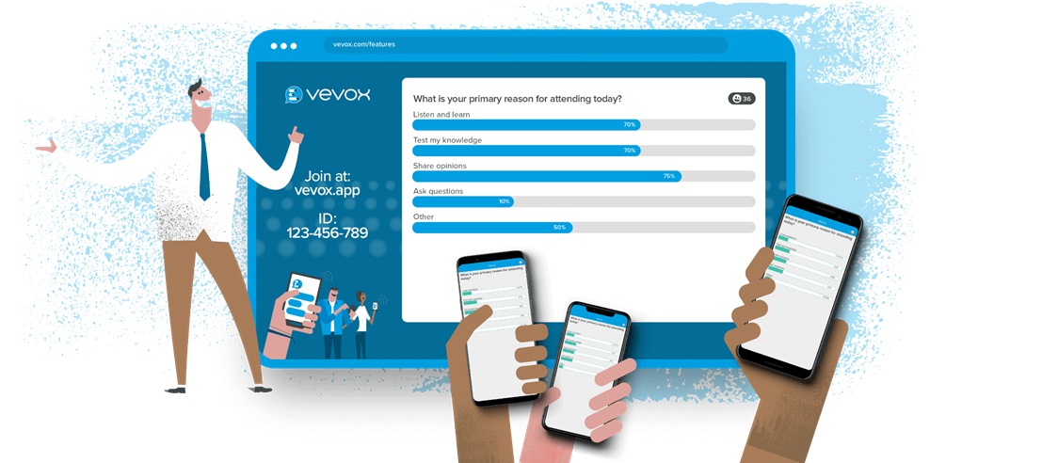
Prostor na feedback

Slide 14


